Slide 1
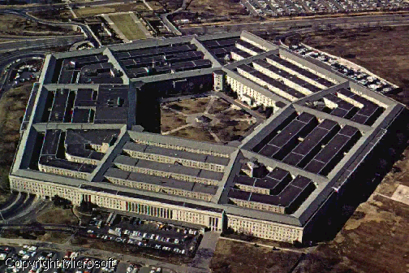
Village Security System
  ระบบรักษาความปลอดภัยภายในหมู่บ้าน
นำเสนอโดย
1. นายกฤษณ์ แซ่จิว
2. นายศรัณย์ บุญธรรมธนะรุ่ง
อาจารย์ สมศักดิ์ มิตะถา อาจารย์ที่ปรึกษา

Slide 2
หัวข้อที่จะนำเสนอ
ระบบเตือนภัยภายในบ้าน
ระบบเครือข่ายของระบบรักษาความปลอดภัย
PROGRAM ศูนย์กลางระบบรักษาความปลอดภัย
ระบบรักษาความปลอดภัยของต่างประเทศ (System 3500)
เปรียบเทียบระบบรักษาความปลอดภัยในหมู่บ้านกับ
ระบบของต่างประเทศ

Slide 3
ระบบเตือนภัยภายในบ้าน
LCD Display
4*16 Character
Telephone Line
Calling Detector
Micro controller
MCS-51
DTMF Decoder
BCD Code
1-4
Electrical
Device
Hook Switch
To Local Network
RS-485
Driver
DTMF Generator
8 bit data
Voice Control
1-32
Sensor
Device
Voice Unit
8 bit address
Matrix
Keyboard
4*3
แสดงการเชื่อมต่อของอุปกรณ์ภายนอกกับ Microcontroller

Slide 4

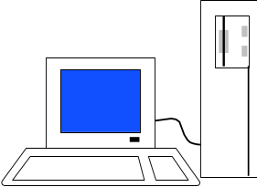
ระบบเครือข่ายของระบบรักษาความปลอดภัย
HOME 1
NETWORK
HOME 2
SECURITY CENTER OF VILLAGE
HOME 961
แสดงผังของระบบเครือข่าย

Slide 5
MASTER
HOME 1
HOME 31
Terminal 120
Terminal 120
RS-485
แสดงแผนผังเครือข่าย 1 ชั้น

Slide 6
Terminal 120
Terminal 120
HOME 1/1
HOME 2/1
HOME 31/1
Terminal 120
SLAVE A01
/MASTER B00
RS-485
Terminal 120
HOME 1/1
HOME 2/1
HOME 31/1
Terminal 120
RS-485
SLAVE A02
/MASTER B00
RS-485
RS-232
MASTER A00
/SLAVE A32
SECURITY CENTER OF VILLAGE
HOME 1/1
HOME 2/1
HOME 31/1
Terminal 120
Terminal 120
SLAVE A02
/MASTER B00
RS-485
Terminal 120
แสดงแผนผังของเครือข่ายทั้งระบบ

Slide 7
ลักษณะของเฟรมข้อมูลแบบต่าง ๆ
AD1
AD2
CMD
DT1
DT2
DT3
DT4
STS
Address Of Slave node 2
แสดงเฟรมข้อมูล
Address Of Slave node 1
คำสั่งจากสถานีแม่
สถานะของ Sensor
สถานะของอุปกรณ์ไฟฟ้า
Start
BC
AD1
AD2
CMD
DT1
DT2
DT3
DT4
STS
CHKS
บอกการเริ่มต้น
แสดงเฟรมข้อมูลด้านรับของศูนย์รักษาความปลอดภัย
Check Sum
จำนวน Byte ของ 1 Frame
Start
BC
AD1
AD2
AD2
CMD
DT1
DT2
CHKS
อุปกรณ์ไฟฟ้าที่ต้องการควบคุม
สงวนไว้ใช้ภายหน้า
แสดงเฟรมข้อมูลด้านส่งของศูนย์รักษาความปลอดภัย

Slide 8
Program ศูนย์กลางระบบรักษาความปลอดภัย
หลักการออกแบบ Program
มีความน่าเชื่อถือสูง
สามารถที่จะเพิ่มเติมแก้ไขได้ง่าย
ใช้งานง่าย
มี Password เมื่อต้องการเปลี่ยนแปลง Config ในส่วนที่สำคัญ
เน้นความเร็วในการติดต่อระหว่าง Network

Slide 9
Program ศูนย์กลางระบบรักษาความปลอดภัย
1. ส่วนติดต่อกับ User
ส่วน Main Menu
ส่วนตรวจสอบภายในซอยต่าง ๆ
ส่วนตรวจสอบภายในบ้านแต่ละหลัง
ส่วน Configuration ของโปรแกรม
2. ส่วนติดต่อกับบ้านและซอยต่าง ๆ

Slide 10
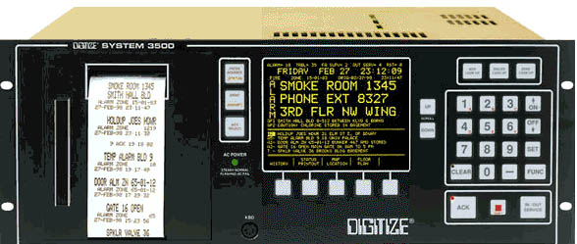
ระบบรักษาความปลอดภัย System 3500

Slide 11
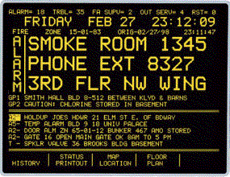
คุณสมบัติทั่วไปของ System 3500
Priority Level
E2-Memory
Serial Ports
Programmable Sound
Time log
Guard Tour

Slide 12

เปรียบเทียบระบบทั้ง 2 ระบบ
การบันทึกการตั้งค่าของทั้งสองระบบ
จอแสดงผล
Priority
User Interface
ระบบการตรวจเวร
ลักษณะของการแจ้งเตือน
การบันทึกการตั้งค่าของทั้งสองระบบ
ระบบที่พัฒนาขึ้น
System 3500

Slide 13
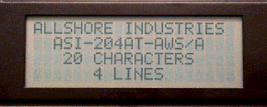
เปรียบเทียบระบบทั้ง 2 ระบบ
จอแสดงผล
ระบบที่พัฒนาขึ้น
System 3500

Slide 14
เปรียบเทียบระบบทั้ง 2 ระบบ
Priority
ระบบที่พัฒนาขึ้น
System 3500
8 level

Slide 15
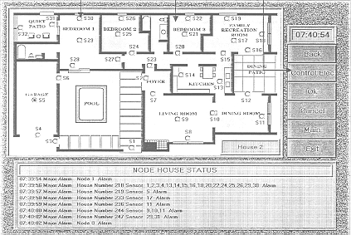
เปรียบเทียบระบบทั้ง 2 ระบบ
User Interface
ระบบที่พัฒนาขึ้น
System 3500

Slide 16


เปรียบเทียบระบบทั้ง 2 ระบบ
ระบบการตรวจเวร
ระบบที่พัฒนาขึ้น
System 3500

Slide 17
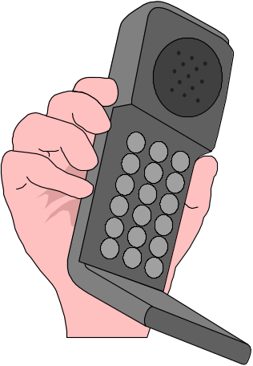
เปรียบเทียบระบบทั้ง 2 ระบบ
ลักษณะการแจ้งเตือน
ระบบที่พัฒนาขึ้น
System 3500

Slide 18

The End

